Slide 1
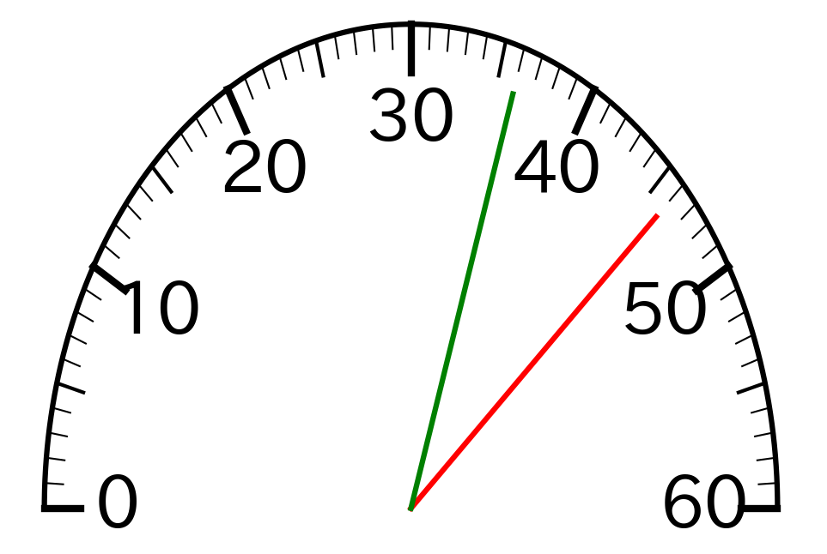
作業効率メーター
・
現在：46
平均：36
直近平均：40
評価：Excellent

Slide 2
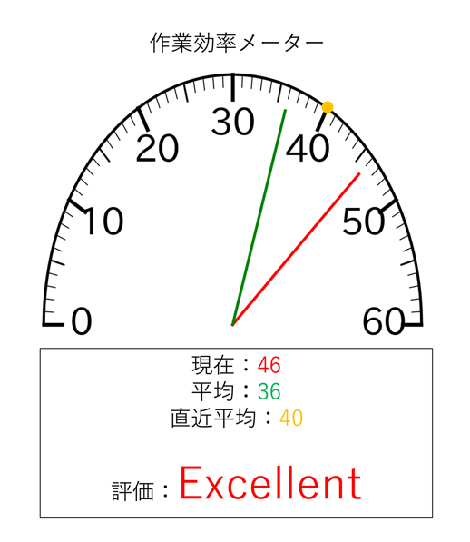

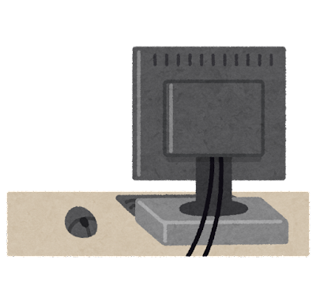
[実験1] 視覚による支援
視線チェック

Slide 3
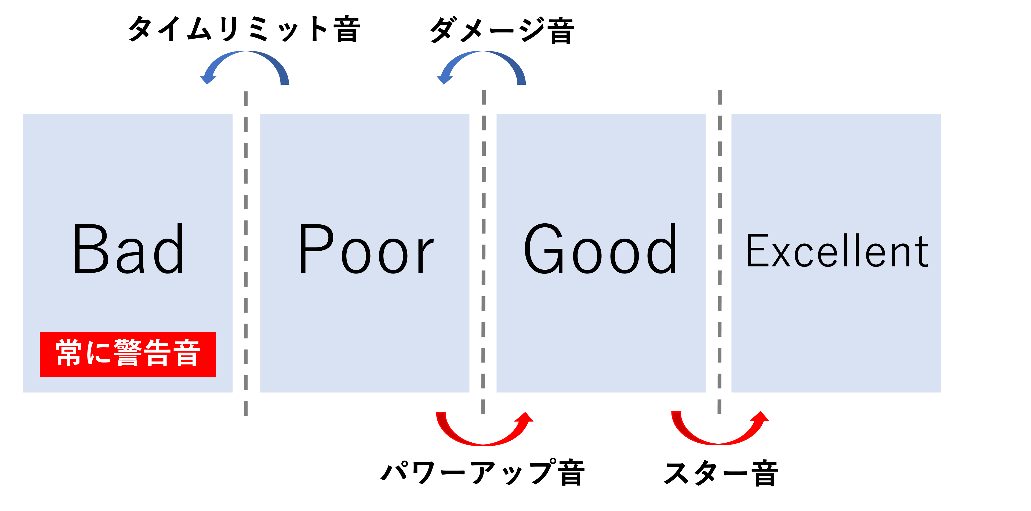
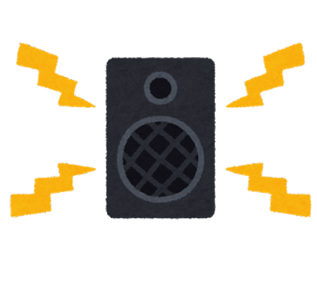
[実験2] 聴覚による支援
音の種類

Slide 4
タイムリミット音
ダメージ音
Bad
Poor
Good
Excellent
常に警告音
パワーアップ音
スター音

Slide 5
検出結果
モニター確認
T秒間
T秒間
時間
pre-efficiency
post-efficiency
効率は上がる？
確認した評価 | 回数 | 向上率
スター音
パワーアップ音
ダメージ音
タイムリミット音
確認した評価 | 回数 | 向上率
Excellent
Good
Poor
Bad

